Slide 1
Презентація на тему: «Проблеми та перспективи розвитку середнього бізнесу в Україні»
Виконав: студент 2 курсу 9 групи
спеціальності 6503
Каракуц Д.Р.
Науковий керівник: Кузьомко В.М.

Slide 2
Середні підприємства
займають проміжне положення між малими і великими. Їх значно менше, ніж дрібних, але більше, ніж великих. Вони спеціалізуються на обслуговуванні тих сегментів ринку, які не вигідні або в силу певних причин не зайняті великими або дрібними підприємствами. Їх асортимент не дуже різноманітний, але стійкий, у зв'язку з тим, що спеціалізовані ринки в меншому ступені залежать від кон'юнктурних коливань економіки.

Slide 3
Середні підприємства
Середні підприємства
Штат – від 50 до 250 осіб
Дохід – від 10 до 50 мільйонів євро
Малі підприємства
Штат – до 50 осіб
Дохід – до 10 мільйонів євро
Великі підприємства
Штат – від 250 осіб
Дохід – від 50 мільйонів євро

Slide 4
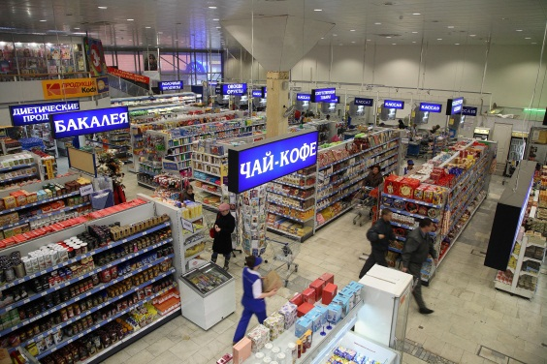
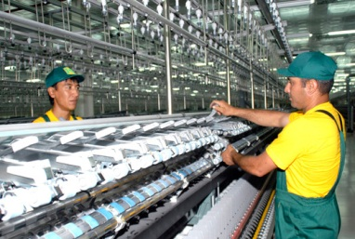
Сфери діяльності малого та середнього бізнесу
Сервіс
Торгівля
Агробізнес
Обробна промисловость

Slide 5
Переваги середніх підприємств
Середні підприємства здійснюють виробництво невеликої, проте сталої номенклатури виробів у значних обсягах.
Вони здатні швидко реагувати на кон'юнктуру ринку завдяки оснащеності сучасною технікою і технологією, можливості впроваджувати нові розробки у виробництво

Slide 6
Частка малого та середнього бізнесу

Slide 7
Проблеми розвитку середнього бізнесу в Україні
Бюрократія
Недостатнє кредитування
Конкуренція
Мала кількість інвестицій
Важке ведення бізнесу

Slide 8
Органи державного контролю сфери малого та середнього підприємництва:

